Slide 1
«Развитие личности младшего школьника в условиях перехода на новый ФГОС НОО»
Панасенко Е. В. – МКОУ Бутурлиновская ООШ №9
.

Slide 2
Тот знает достаточно,
кто знает,
как научиться.
Генри Адамс, американский писатель и историк.

Slide 3
Субъект – объект
Учитель
Ученик

Slide 4
Субъект - субъект
Учитель
Ученик

Slide 5
Портрет выпускника начальной школы
любящий свой народ, свой край и свою Родину
2. уважающий и принимающий
ценности семьи и общества
3. любознательный, активно и
заинтересованно познающий мир
4. владеющий основами умения
учиться, способный к организации
собственной деятельности
5. готовый самостоятельно действовать и отвечать за свои поступки перед семьей и обществом
6. доброжелательный, умеющий слушать и слышать собеседника, обосновывать свою позицию, высказывать свое мнение
7. выполняющий правила здорового и безопасного для себя и окружающих образа жизни

Slide 6
Цель образования:
ФГОС
1 поколения 2004 г.
ФГОС
2 поколения
Знать
Уметь
Использовать
ЗУН
Личностные
Метапредметные
Предметные
УУД
Переход от «Школы накопления знаний»
к модели «Школы универсального развития личности»,
основанном на системно-деятельностном подходе

Slide 8
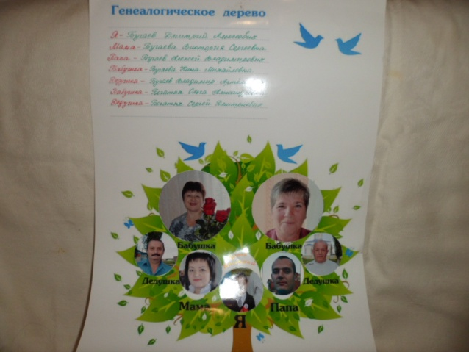
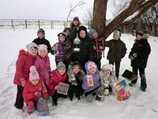
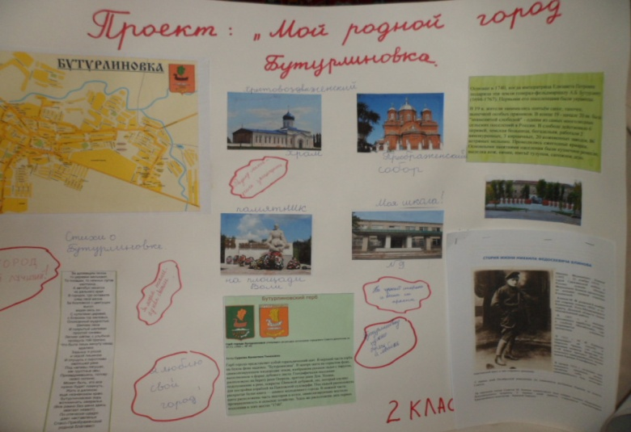
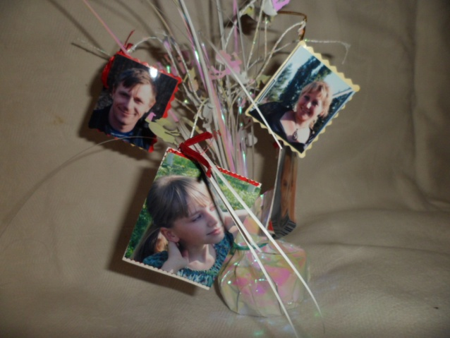
Проектные и творческие работы

Slide 9
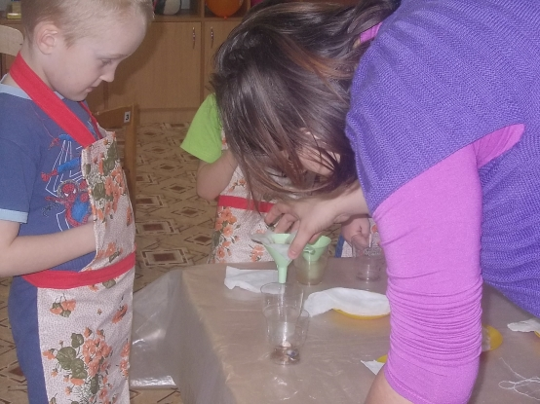
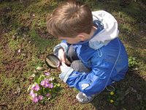
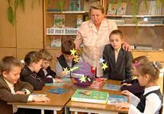
Проведение опытов, экспериментов

Slide 10
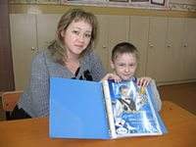
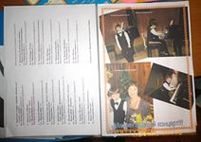
Лучшие продукты совместной деятельности учителя ребят и родителей помещаются сначала на выставку в классе, а потом в приложении портфолио ученика

Slide 11
«Только в сильном, здоровом теле дух сохраняет равновесие, ум и характер развиваются во всём их могуществе»
Британский философ Герберт Спенсер

Slide 12
Фундаментальное ядро
содержания общего образования
Базовые национальные ценности
Основные элементы научного знания
Универсальные учебные
действия
1) Личностная культура
2) Социальная культура
3) Семейная культура
Русский язык
Иностранные языки
Литература
География
История
Обществознание
Математика
Физика
Химия
Биология
1) Личностные
2) Регулятивные
3) Познавательные
4) Коммуникативные

Slide 17
Я слышу и забываю.
Я вижу и запоминаю.
Я делаю и понимаю.
Конфуций.

Slide 18
Спасибо за внимание.

